Slide 1
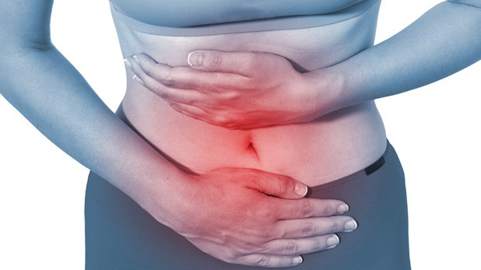
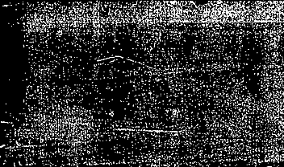

Buikpijn

Slide 2
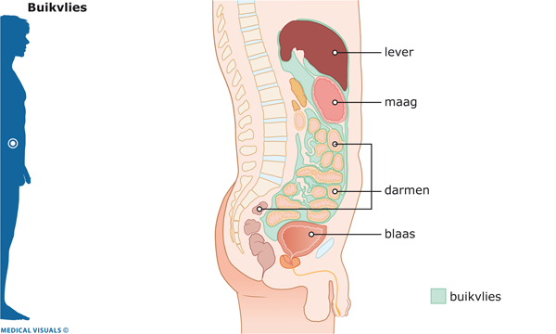
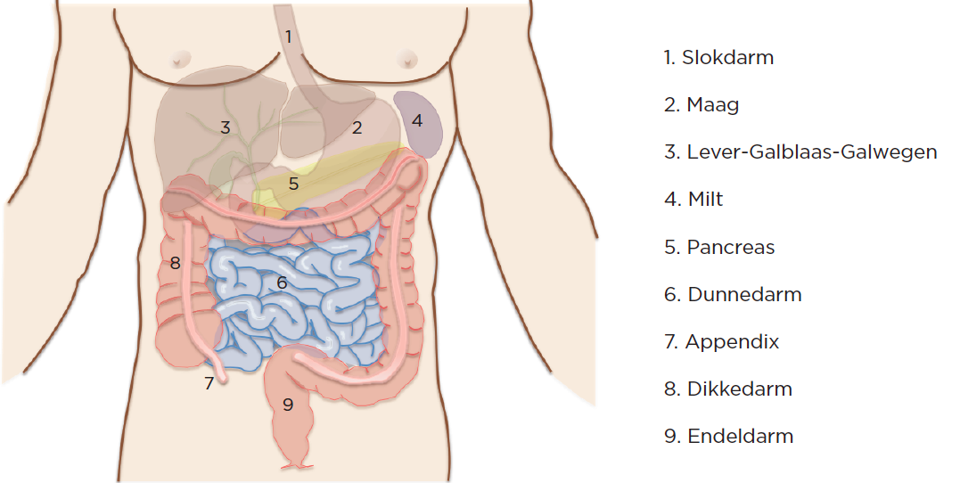
Welke organen bevinden zich in de buik
Maak onderscheid tussen bovenbuikse ( BB) -en onderbuikse klachten ( OB)
Welke organen bevinden zich in BB en OB? Welke organen ontbreken man/vrouw?

Slide 3
Peritoneum
Het buikvlies is een dun, doorschijnend vlies met vocht erin.
De ene kant van het buikvlies ligt tegen de buikorganen geplooid. De andere kant ligt tegen de binnenkant van de buik.
Houdt de organen op hun plaats en bevat bloed en lymfevaten
Als een orgaan ontstoken of beschadigd raakt, komt er vloeistof in het buikvlies die er niet thuishoort. Bijvoorbeeld maagsap, gal, bloed of darminhoud. Dat kan een buikvliesontsteking veroorzaken.
De ontsteking ontstaat meestal doordat er bacteriën in de buikholte zitten

Slide 4
Buikpijn
De buik is het gebied tussen de ribbenkast en de liezen. Buikpijn is pijn in dat gebied.
Buikpijn kan op verschillende plaatsen in de buik voorkomen:
bovenin de buik
onderin de buik
rond de navel
in uw zij / de zijkant van uw buik
in de hele buik
Bij volwassenen en kinderen vaak moeilijk te bepalen. Soms concreet aan te wijzen
Let wel; mogelijk andere oorzaak ( problemen school/werk etc)
Buikpijn kan door diverse aandoeningen zich presenteren
Gemiddeld 3 x per week nieuw episoden in huisartsenpraktijk

Slide 5
Buikpijn kind
Altijd urine en temperatuur controleren
Goed uitvragen hoe ziek het kind is; ontroostbaar huilen, kreunen, persisterend braken, ontlasting etc
Baby’s en jonge kinderen ( <2jr) behoren tot risicogroep
Bij acute buikpijn is kans op lichamelijke oorzaak groter
chronisch buikpijn: continue aanwezig of recidiverend 1 keer per week of gedurende minstens 2 maanden last ( kan ook lich. oorzaak hebben)
Bij kind niet altijd oorzaak in buik te vinden, kan ook infectie elders in lichaam zijn (bijv. pneumonie, OMA)> kinderen 4-5 jr

Slide 6
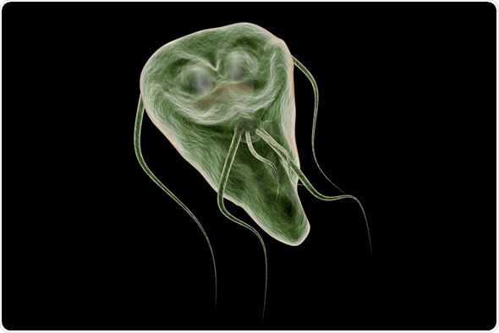
Veel voorkomende oorzaken buikpijn bij kinderen
Gastro-enteritis: naast buikpijn ook last van de maag, misselijk of braken. Soms koorts
Obstipatie: mogelijk oorzaak indien twee of meer van de volgende symptomen aanwezig is: tweemaal (of minder) per week ontlasting, ophouden ontlasting, pijnlijke harde of keutelige ontlasting, grote hoeveelheid in luier of toilet, bij onderzoek veel ontlasting in buik of rectum, minimaal 1 keer per week incontinentie van ontlasting ( terwijl men zindelijk is)
Parasieten: bijv. Giardia Lamblia ( buikpijn en diarree)
UWI: tevens pijn bij plassen, etc
.

Slide 7
Veel voorkomende buikpijn volwassen
Buikpijn komt vaak door:
te veel of te vet eten
gas in de buik door eten (bonen, kool, uien)
irritatie van de maag
een virus (buikgriep)
verstopping
spanning/stress
ongesteld zijn
Meestal binnen een paar dagen over

Slide 8
Acute buikpijn
Acute hevige buikpijn, mogelijk levensbedreigend
Vaak sprake van peritoneale prikkeling kan gevolg zijn van obstructie in galwegen, darm of urinewegen of vaatafwijkingen, myocardinfarct, longembolie, bloedingen/ontstekingen in spijsverteringsstelsel, urinewegen, geslachtsorganen, vaten, etc
Weinig voorkomende oorzaken acute buik bij kinderen: buiktrauma ( spoed), invaginatie (darmafsluiting), volvulus ( verdraaiing darm om lengteas), torsio testis
Huisarts dient in samenwerking met DA-er urgentie in te schatten en ernstige gevallen tijdig te onderkennen

Slide 9
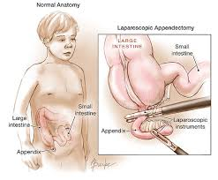

Veel voorkomende oorzaken acute buik
Appendicitis: ontsteking wormvormig aanhangsel blindedarm
Komt vaker voor bij kinderen van 4-16 jaar
Symptomen:
ontstaan meestal in de loop van enkele dagen
begint doorgaans met pijn rond navel en vervolgens afzakt naar rechteronderbuik ( stekend)
Pijn bij vervoer
vaak gevoel algehele malaise, met soms braken en misselijk
Soms diarree of obstipatie
Lichte verhoging/koorts
Complicatie: perforatie, peritonitis

Slide 10
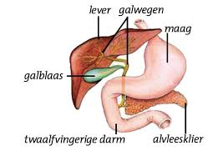
Acute buik
Galblaasontsteking, afsluiting galwegen, galblaasperforatie ( peritonitis)
Mogelijke oorzaak galstenen (cholelithiasis)
Symptomen:
Plotselinge, hevige pijn in rechter bovenbuik, hoge koorts, braken
Uitstraling naar rug en of schouder(s)
Of pijn in aanvallen, bewegingsdrang (koliekpijn > bij stenen)
Misselijk en braken
Diarree
Ontkleurde ontlasting
Pijn neemt toe na eten

Slide 11

buikpijn
Ernst van de buikpijn bepalen met behulp van pijnladder
Buikpijn na trauma > spoed
Verschijnselen acute buik: verwijzing (kinder) chirurg
Bij hevige pijn : geen pijnstilling, niet drinken, niet eten en evt Fowlers houding
Misselijk en braken voorafgaand aan buikpijn is alarmerende oorzaak minder waarschijnlijk
Evt. urine opvangen/controleren

